Slide 1
муниципальное образовательное автономное учреждение дополнительного образования «Дворец детей и юношества» городского округа города Райчихинска Амурской области «Формирование ценностных ориентаций в воспитательной работе учреждения дополнительного образования» Выполнила: заместитель директора по учебно-воспитательной работе МОАУ ДО «ДДЮ» С.В.Панфилова

Slide 2
Цель практики:
Создание модели системы управления работы с одаренными детьми в учреждении, которая позволит потенциальным участника осуществлять продуктивное взаимодействие, комплексное психолого-педагогическое сопровождение одаренных детей в образовательном пространстве, создавать условия для успешной самореализации талантливых детей разного возраста.
Задачи:
Обоснование актуальности создания и внедрения в образовательную практику модели управления системой работы с одаренными детьми
Определение траекторий координации и развития направлений и содержания деятельности
Создание системы развития одаренности на базе коллектива ансамбля «Карамельки», внутренних и внешних связей
Построение траекторий сетевого взаимодействия учреждения с организациями города, области по распространению опыта работы с одаренными детьми
Определение механизмов интеграции инновационной деятельности учреждения по работе с одаренными детьми в международное и всероссийское социально-образовательное пространство

Slide 3
Актуальность
Воспитание и становление
Личности
В настоящее время процессы, протекающие в современном обществе, затрагивают следующие сферы
социально-
экономическую
воспитательную
Духовно-
нравственную
образовательную
Происходи трансформация системы ценностей, мировоззрения школьников

Slide 4
Система дополнительного образования обладает большим потенциалом для развития и формирования ценностных ориентаций - деятельность ориентирована на выбор школьником освоение знаний. Реализация проекта «Успех каждого ребенка» способствует выявлению, поддержке и развитию способностей талантов детей.
многообразие
направлений деятельности
гуманистическая
направленность
образовательной
деятельности
ДО
вариативность
использования форм,
методов
коммуникативная
функция
деятельности

Slide 5
Внутренняя модель структурных компонентов системы управления работой с одаренными детьми
Центр развития
одаренности
(на базе Народного коллектива ансамбля «Карамельки»)
Образовательный
процесс
Воспитательный процесс
Реализация
разноуровневых
программ
Реализация
индивид.
программ
Мероприятия по
формирование ценностных
ориентаций
(концертная деятельность на площадках разного уровня)
Центр раннего
творческого
развития
«Светлячок»
Исследовательские
инновационные
проекты по работе с одаренными детьми
Мероприятия, направленные на укрепление сотрудничества с семьями одаренных детей
Центр ПМПК
«Гармония»
мониторинг, диагностика
одаренности
Научно-методическое сопровождение
Материально-техническое
обеспечение

Slide 6
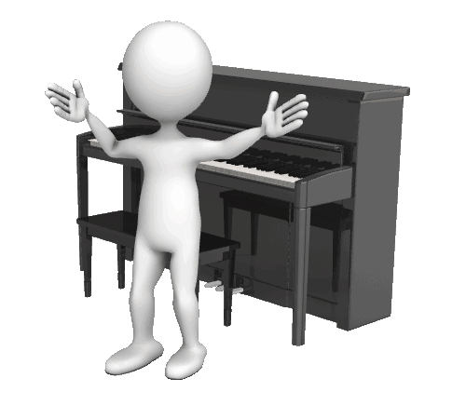
Внешняя модель сетевого взаимодействия Народный образцовый вокальный коллектив ансамбль «Карамельки»
Министерство культуры
Амурской области
Амурская областная филармония
АОДНТ
ВДЦ
«Океан»
Министерстве
Образование
Амурской области
Хореографический
ансамбль
«Карамельки-dains»
ансамбль
Отдел культуры
города
Погранотряд
г.Райчихинска
ПАТП
АОО «ВЭС»
ГРЭС
г.Райчихинс
Райчихинская
ГБ
Управление
образования
Хор
«Русская
Песня»
ГАУАО
«Шанс»

Slide 7
Детский Образцовый Народный ансамбль «Карамельки» осуществляет образовательную деятельность на протяжении 27 лет. Педагоги высшей кв.категории Черепанова Т.А. и Черепанов Д.Г. – заслуженные работники общего образования, работают по авторской программе «Вокальное искусство», которая реализуется 11лет. В каждой программе есть раздел «Рабочая программа воспитания».
Разноуровневая программа «Вокальное искусство»
Группа барабанщиц
«Золотые эполеты»
Образцовый народный ансамбль «Карамельки»
Музыкальная грамота
Группа «Родники»
мальчики
Группа «Родники»
юноши
Слушание музыки
Сольное пение
Сводный хор
Карамельки-денс

Slide 8
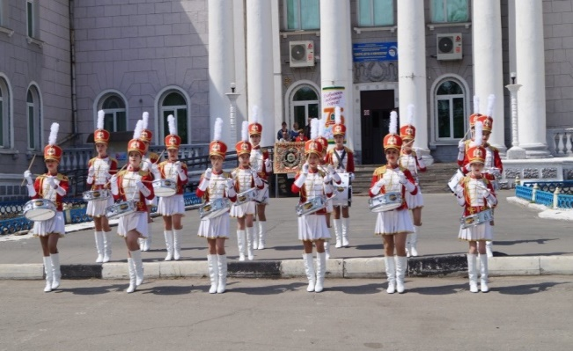
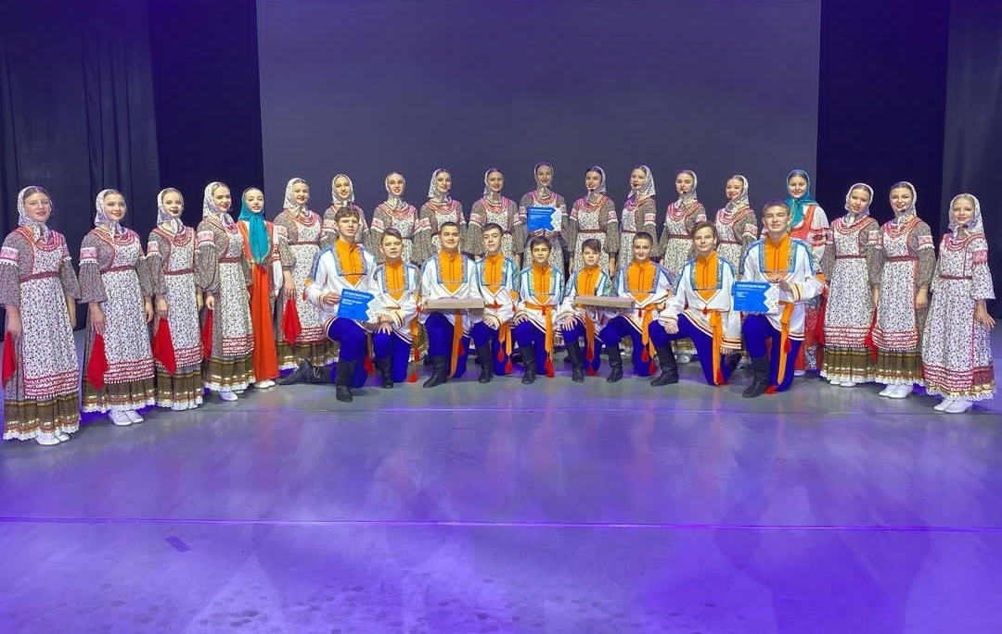
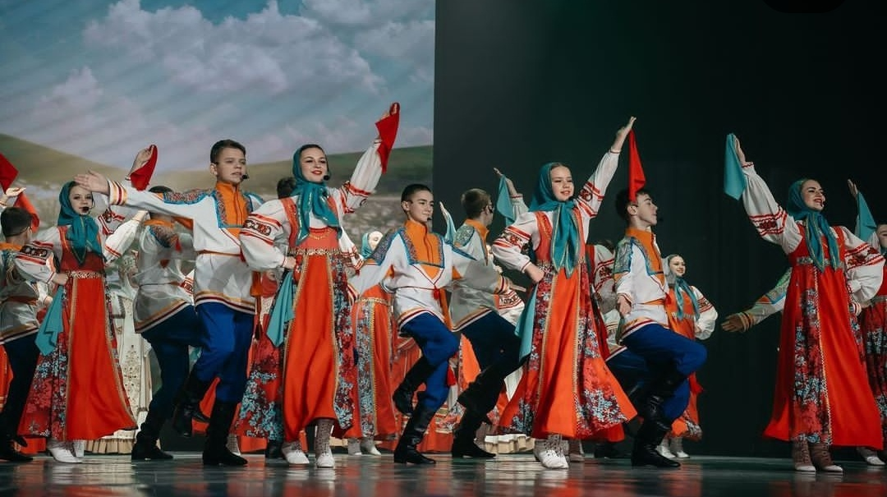
Целевая аудитория практики и количество участников
Обучающиеся 5-17 лет
Количественный состав ансамбля 98 человек

Slide 9
Ресурсы, необходимые для внедрения практики
Материально-технические
Основная деятельность коллектива проходит в учебном кабинете, который оснащен всем необходимым для достижения цели программы обучения, а именно:
– разнообразный музыкально-дидактический материал;
– современный музыкальный материл (файловая аудиотека);
– электро - фортепиано;
– зеркальная стена для контроля учащимися своих артистических действий;
– звукоусиливающая аппаратура;
– компьютер;
– программное обеспечение: программы для создания текстовых документов, электронных таблиц (Microsoft Word, Excel); программа для создания презентаций Microsoft PowerPoint;
– музыкальные проигрыватели (Winamp, Windows Media Player, XMPlay, Aimp и др.), программы для записи музыкальных файлов с компьютера на диск;
– звуковые редакторы: Gold wave (преобразование формата, слияние, резка треков, изменение громкости: нарастание, затухание, тишина), Prosoniq Time factory (изменение тона и темпа);
– музыкальный центр;
– микшерный пульт с 12 радио микрофонами;
– телевизор;
– звукозаписывающая студия;
– костюмерная комната;
– гримерная комната;
– компьютерная программа-хост для создания фонограмм -1 «LOGIC PRO», «FL-Studio»;

Slide 10
Ресурсы, необходимые для внедрения практики
Научно-методические:
комплект диагностических заданий, наглядные пособия, музыкальные проигрыватели (Winamp, Windows Media Player, XMPlay, Aimp и др.)
нотный материал
интернет-ресурсы
Кадровые:
Педагог дополнительного образования, имеющий высшее или среднее профессиональное образование с предъявлением к стажу педагогической работы, имеющий соответствующее образование, обладающий достаточным практическим опытом, знаниями, умениями и выполняющий качественно и в полном объеме возложенные на него должностные обязанности.

Slide 11
Формы, периоды реализации воспитательной практики
1 этап – подготовительный (1 год) совместная работа с ЦРТРД «Светлячок» (подготовка детей 5-7 лет)
2 этап – реализация программ стартового уровня (1 год)
3 этап – реализация программ базового уровня ( 4 года)
4 этап – реализация программ углубленного уровня (6 лет)
Период реализации – 11 лет. Проект долгосрочный.

Slide 12
Сведения о представлении практики в рамках научно-методических мероприятий различных уровней
https://instagram.com/karamelky_official?igshid=YmMyMTA2M2Y=
https://www.youtube.com/watch?v=fcY6YgYgajo
https://youtu.be/gt0ZYDa39Ig
https://www.youtube.com/watch?v=Nkw5QeMFHNE
https://youtu.be/s0pfYrTb5oQ
https://youtu.be/oq9CwHG3oPU
https://youtu.be/74gjuL3dp2o
https://youtu.be/mQJ3Qp1OqtA
Сертификаты, дипломы
https://disk.yandex.ru/d/yzNfsTxNhfqtiQ
Результаты реализации практики
http://ддю.райчихинск-образование.рф/vospitatel-naya-rabotv.html
http://metodrabota.ucoz.net/
http://gtstv.ru/news/2016-05-26/vyisokoe_zvanie_tvorcheskie_kollektivyi_raychihinska_proshli_protseduru_podtverjdeniya_zvaniya_narodnyiy

Slide 13
СПАСИБО ЗА ВНИМАНИЕ!

